Slide 1
Budynek reaktora
Wytwornica pary
Pręty kontrolne
Generator
Zbiornik reaktora
Turbina parowa
Rdzeń reaktora
Kondensator
Chłodnia kominowa
Pompa
Obieg I
(pierwotny)
Obieg II
(wtórny)
Obieg III

Slide 2
neutron
produkt rozszczepienia
jądro
rozszczepialnego atomu
neutron
neutron
jądro
rozszczepialnego atomu
neutron
produkt rozszczepienia

Slide 3
A
B
rdzeń reaktora
kanały
zbiornik

Slide 4
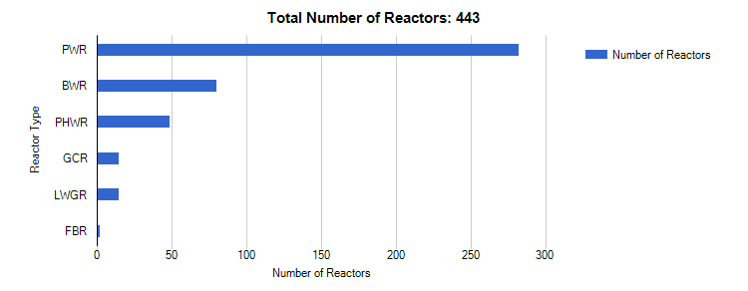
Typ reaktora
Ilość reaktorów funkcjonujących na świecie: 443
PWR BWR PHWR GCR LWGR FBR
Ilość reaktorów
Liczba reaktorów

Slide 5
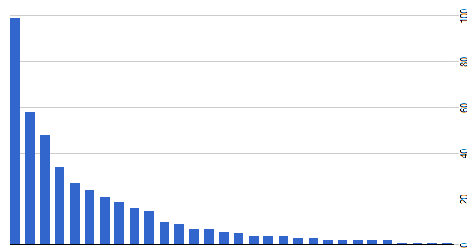
Ilość reaktorów na świecie : 443
USA Francja Japonia Rosja Chiny Korea Płd. Indie Kanada Wielka Brytania Ukraina Szwecja Niemcy Belgia Hiszpania Czechy Szwajcaria Finlandia Węgry Słowacja Argentyna Pakistan Brazylia Bułgaria Meksyk Rumunia RPA Armenia Irak Holandia Słowenia
Liczba reaktorów

Slide 6
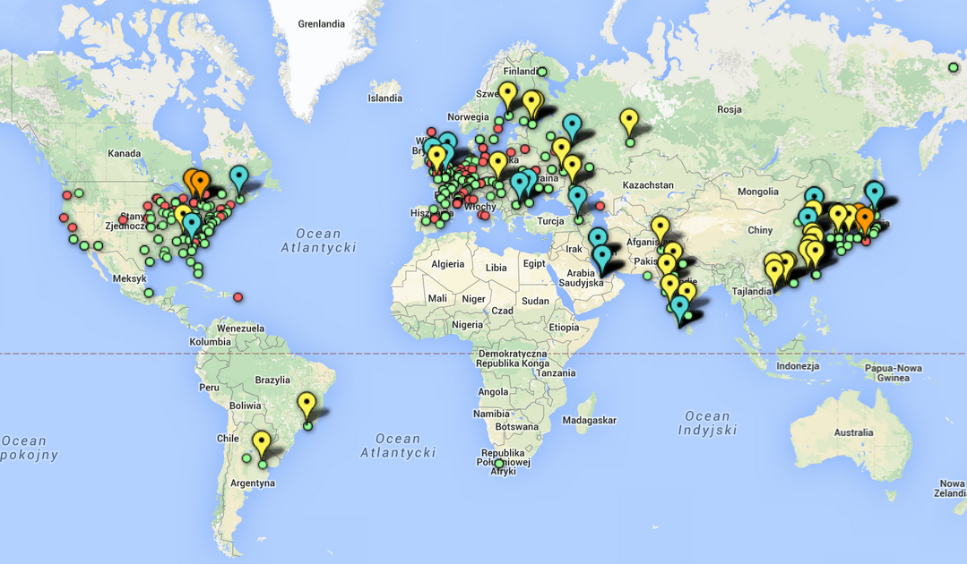



funkcjonuje
wyłączona z eksploatacji
trwa budowa
planowanie
nie pracuje

Slide 7
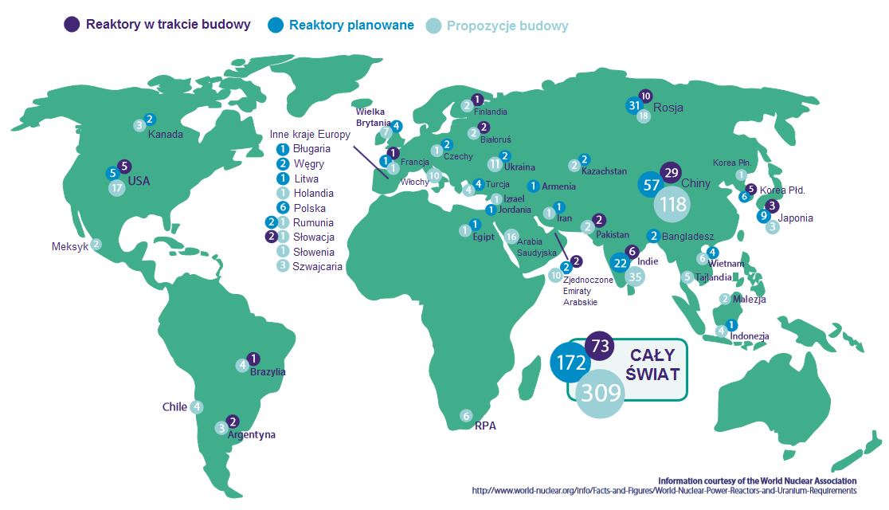

Slide 8
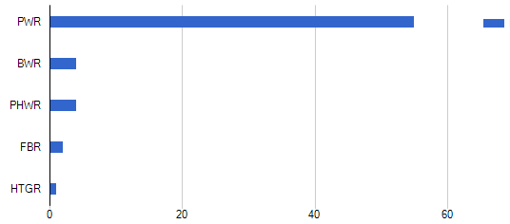
Typ reaktora
Ilość reaktorów funkcjonujących na świecie: 443
PWR BWR PHWR FBR HTGR
Ilość reaktorów
Liczba reaktorów

Slide 9
Model reaktora | Generacja | Typ reaktora | Moc [MW_{el}] | Gł. siedziba firmy
ACPR1000+ | III | PWR | 1600 | Chiny
ABWR | III | BWR | 1350 | USA
APWR(+) | III | PWR | 1538(1700) | Japonia
Enhanced CANDU 6 | III | PHWR | 740 | Kanada
VVER-1000/392 | III | PWR | 1000 | Rosja
AP600 | III | PWR | 600 | USA
System 80+ | III | PWR | 1300 | USA/Korea Płd.
AHWR | III | PHWR | 300 | Indie
ACR-1000 | III+ | PHWR | 1200 | Kanada
AP1000 | III+ | PWR | 1000 | USA
ESBWR | III+ | BWR | 1520 | USA
EPR | III+ | PWR | 1650 | Francja/Niemcy
APR1400 | III+ | PWR | 1300 | USA/Korea Płd.
VVER-1200 | III+ | PWR | 1200 | Rosja
VVER-1300 | III+ | PWR | 1255 | Rosja
EU-ABWR | III+ | BWR | 1600 | Japonia
B&W mPower | III++ | SMR(iPWR) | 180 | USA

Slide 10
Model reaktora | Generacja | Typ reaktora | Firma (gł. siedziba)
EPR | III+ | PWR | EDF (Francja)
ABWR | III | BWR | GE Hitachi (USA)
ESBWR | III+ | BWR | GE Hitachi (USA)
AP1000 | III+ | PWR | Westinghouse Electric Company LLC (USA)
Enhanced CANDU 6 | III | PHWR | Candu Energy Inc. (Kanada)

